Slide 1
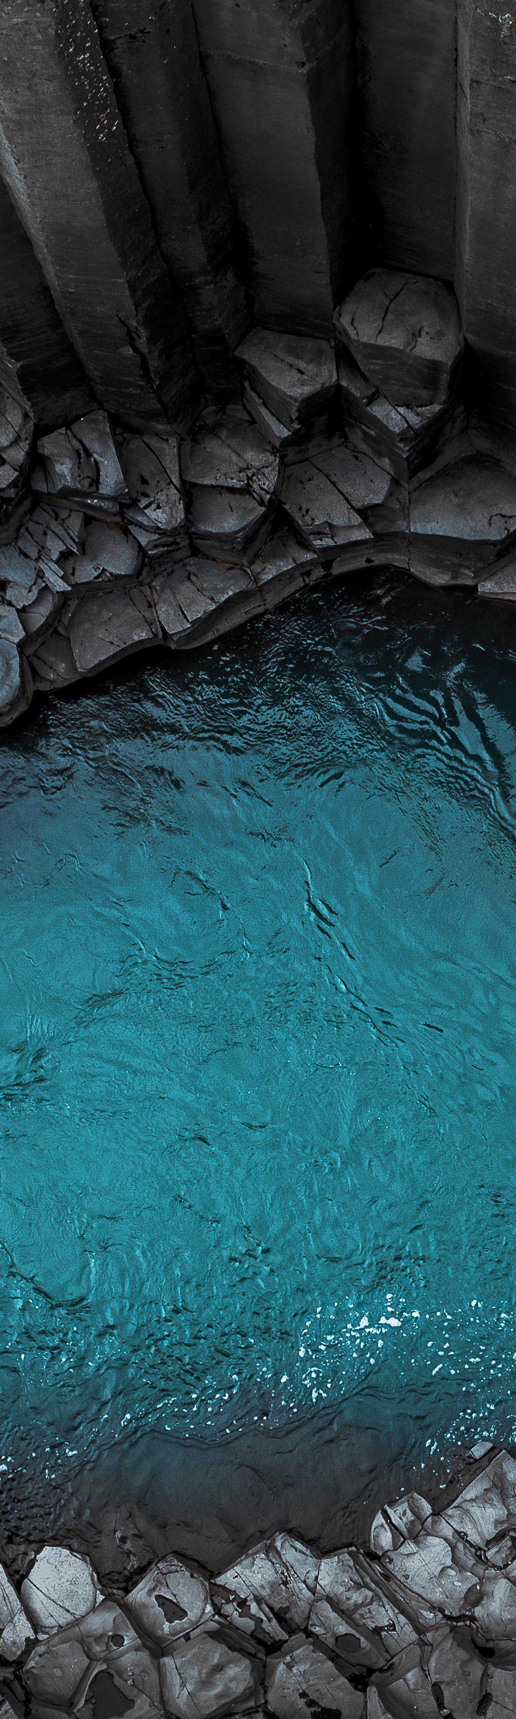
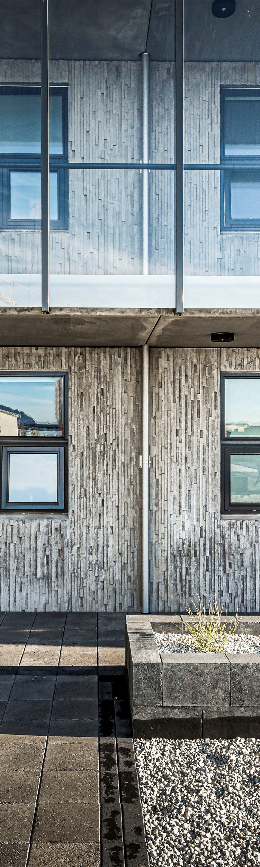
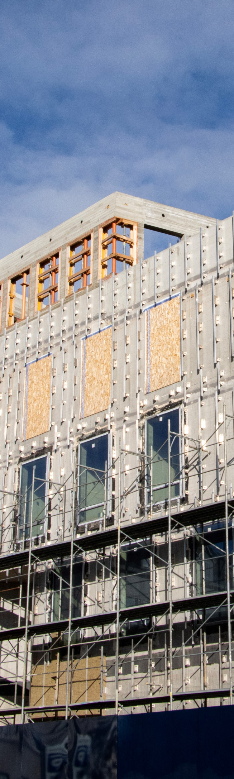


Þorlákshöfn| 21. maí 2024
Móbergsvinnsla og loftslagið
Sigríður Ósk Bjarnadóttir, Ph.D.
Framkvæmdastjóri umhverfis- og gæðasviðs
Eignarhaldsfélagið Hornsteinn ehf.

Slide 2

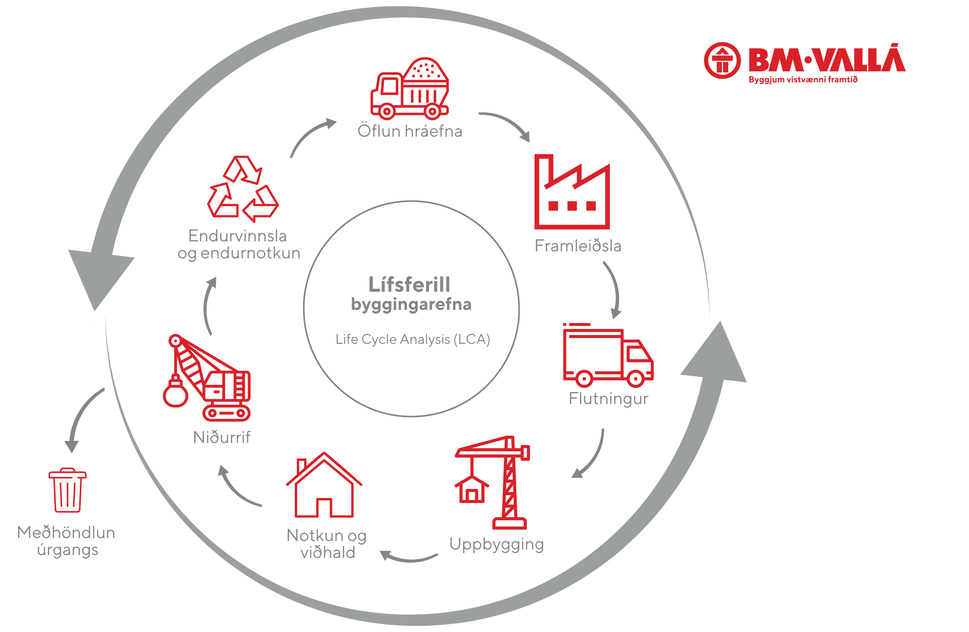
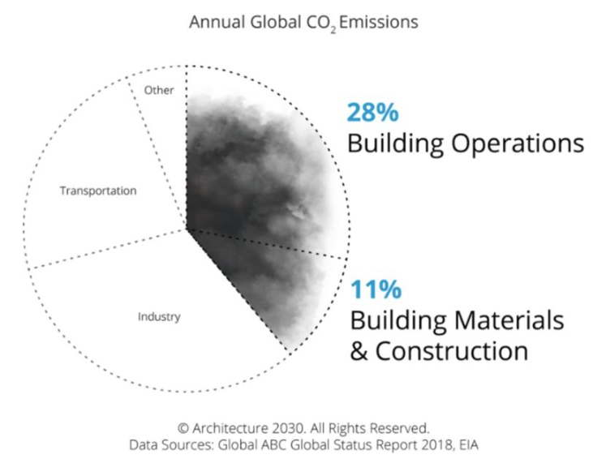
Notes:
https://architecture2030.org/why-the-building-sector/
Ný glæra með okkar mynd :)

Slide 3
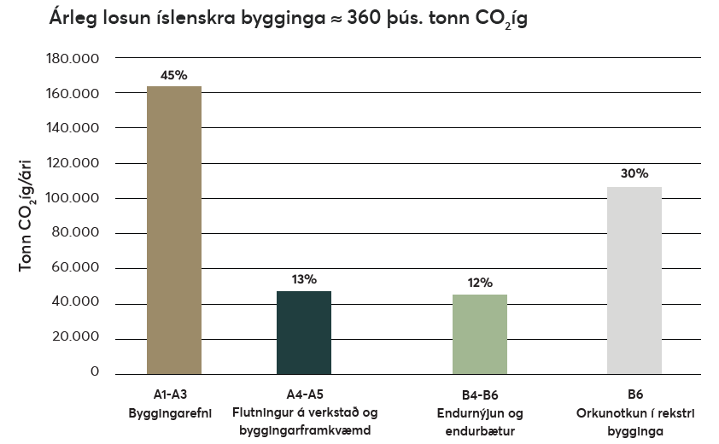
Heimild: https://byggjumgraenniframtid.is

Slide 4


Steypa = 5-8% kolefnislosun á heimsvísu
Sement
Sandur
Möl
Vatn
10% af rúmmáli
90% af rúmmáli
90% af kolefnisspori
10% af kolefnisspori
Notes:
NÝ TILLAGA AF ÞESSARI GLÆRU

Slide 5
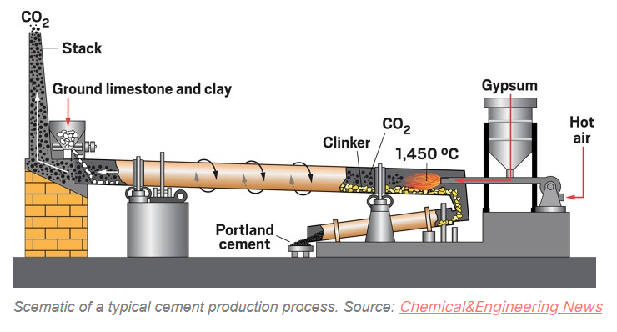

Af hverju er sement svona sérstakt?

Slide 6
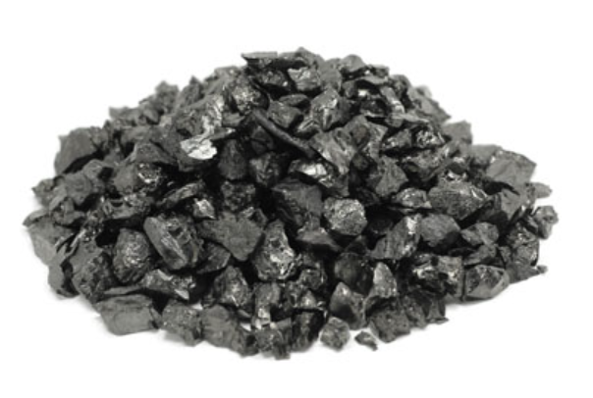
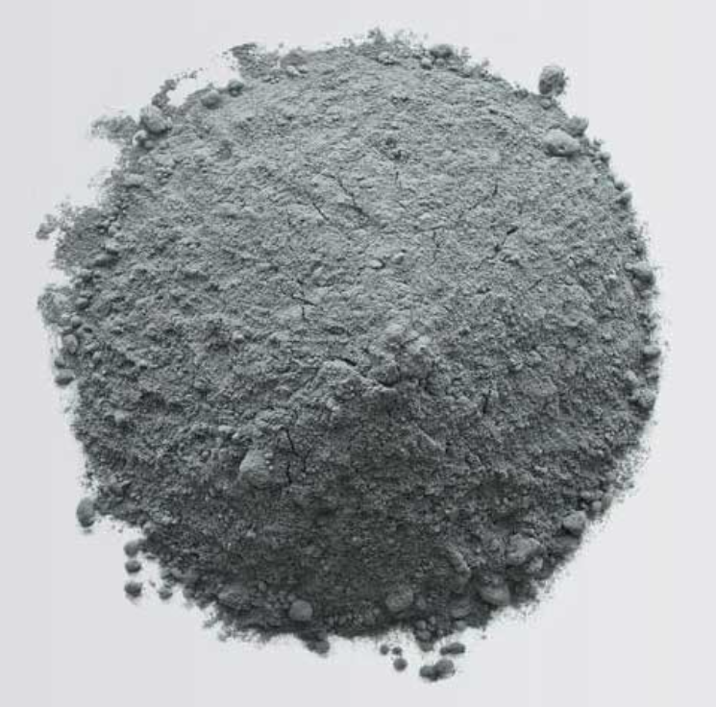
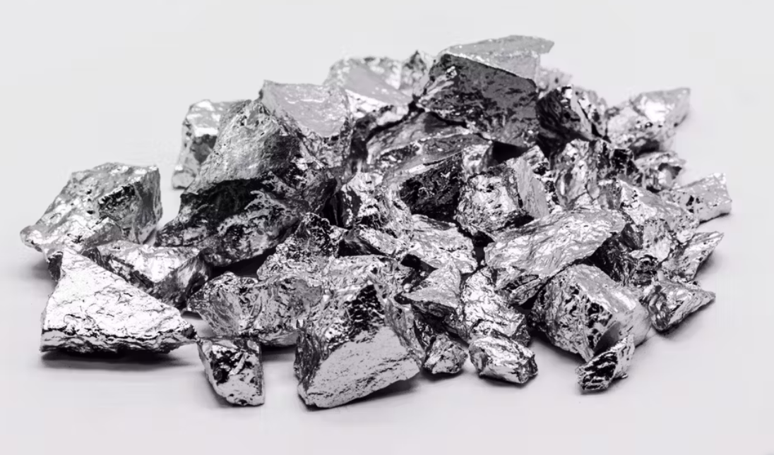
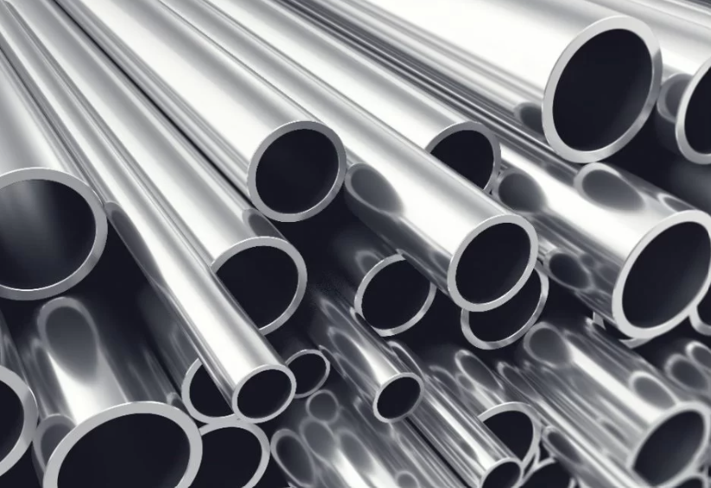
Flugaska
Kísilryk
Pózzolanar
Háofnsgjall

Slide 7
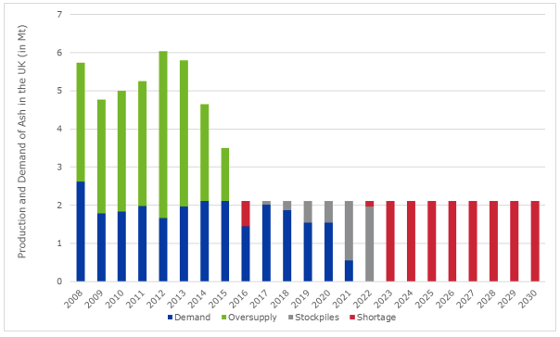
Heimild: BEIS technical report 2017
Notes:
Nærtækt dæmi, Bretland.
Breska Viðskipta og orkumálaráðuneyti - Department for Business, Energy and Industrial Strategy (BEIS).
Þetta er þörf á flugösku í steypu (bláa) og offramboð á flugösku (græna) í Bretlandi m.v. áform um að hætta að brenna kol til rafmagnsframleiðslu 2022 (2024/2025 er raun).
Tímalínan er búin að færast – þetta er fyrir Brexit, heimsfaraldur og stríð í Úkraníu.
En þetta sýnir skortinn sem mun verða til ef áform um að hætta að brenna kol raungerast. Sem ég ætla nú rétt að vona að standist.

Slide 8
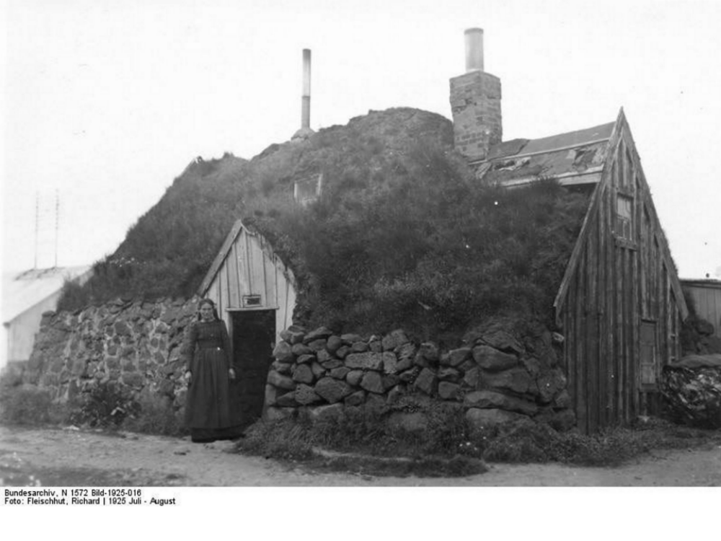
Notes:
Mikilvægt að finna lausnir. Fyrir Ísland, norður evrópu og á heimsvísu.
Ef við ætlum að ráðast á Loftslagsváina í byggingariðnaðinum – þurfum að leysa steypuna.

Slide 9

Álaborg (CEM1)​ | 803​ | kg CO2/tn​
Anlegg (CEM1)​ | 708​ | kg CO2/tn​
VPI | 24​ | kg CO2/tn​
Notes:
Vinnsla og flutningur.
Vinnsla er mölun með grænum orkugjöfum – færumst frá ofninum.

Slide 10

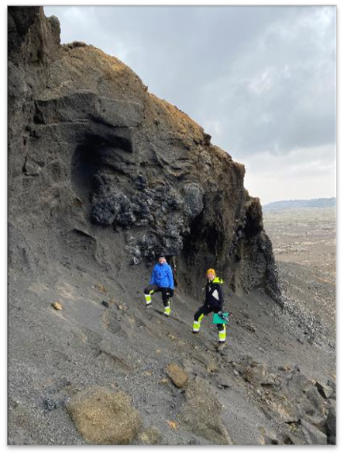

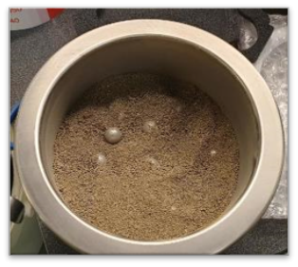
Tækniþróunarsjóður – Hagnýtt rannsóknarverkefni
    WP1 – Umhverfisáhrif og umhverfisávinningur​
    WP2 – Jarðfræðilegar rannsóknir ​
    WP3 – Efnisfræðilegar rannsóknir

Slide 11
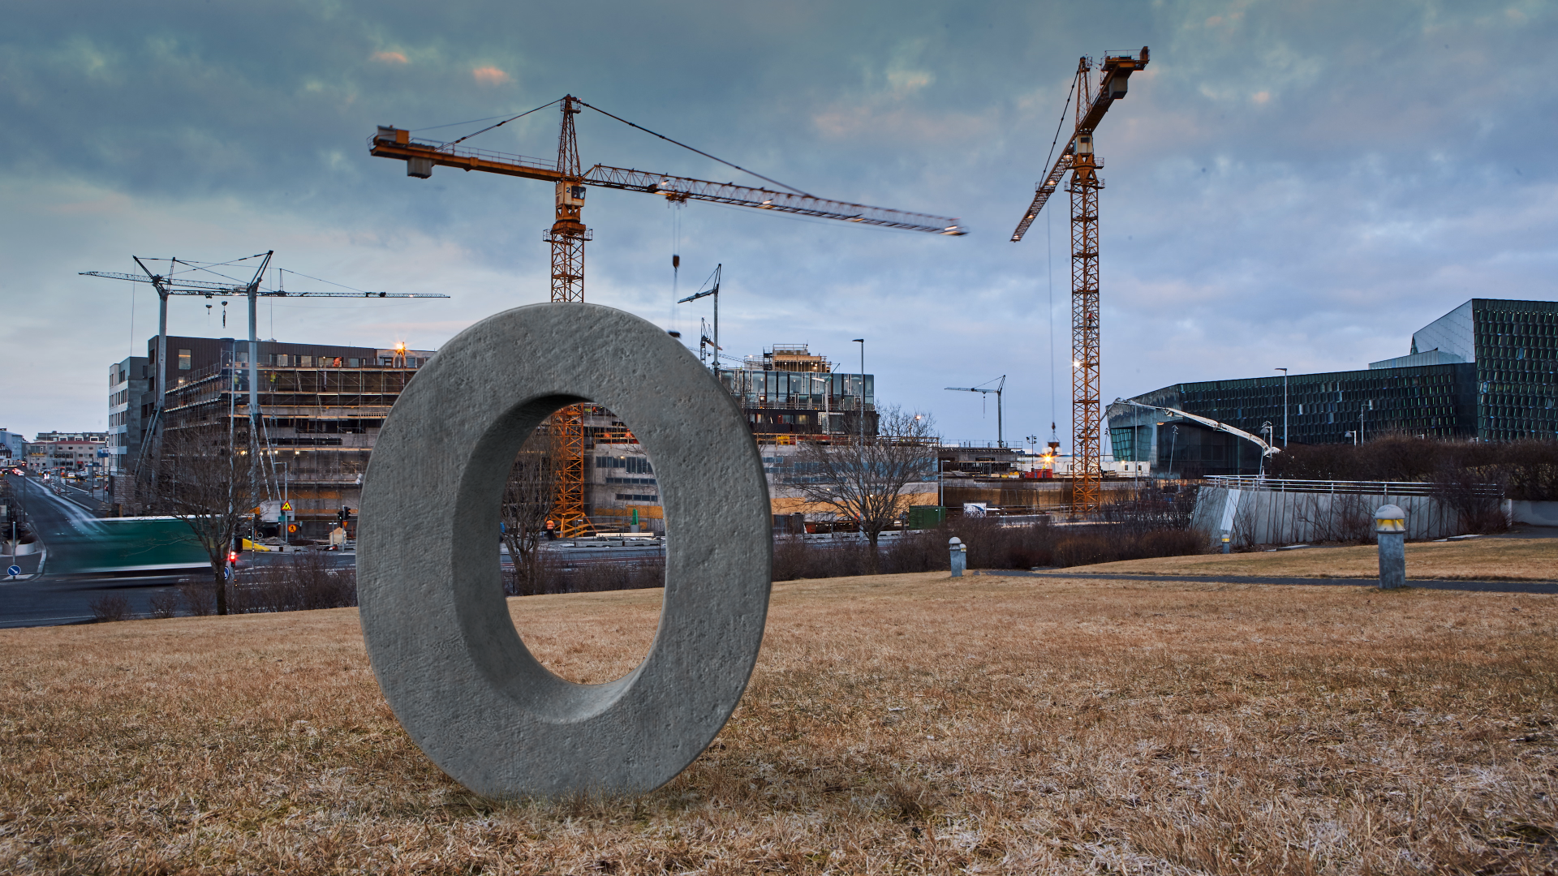

Takk fyrir!
sirry@hornsteinn.is

